Slide 1
PROPOSTA DE VISUALIZAÇÃO DE BIBLIOTECA MUSICAL PARA TOCADOR DE MÚSICA AMAROK
Orientador: Sandro Andrade
Equipe: André Caribé, Filipe Lins, Rafael Vasco

Slide 2
Sumário
Visão geral
Motivação
Visualização
Amarok
YAMO
Métodos de visualização
Requisitos funcionais
Testes
Conclusões

Slide 3
Visão geral
Excesso de informação
Facilidade de adquirir músicas
Dificuldade crescente de visualização.
Tocadores de música e suas limitações
Agrupamento de músicas de forma impessoal.
Notes:
Excesso de informação:
O excesso de informação é considerado hoje um dos problemas fundamentais da interação homem-computador. A Internet propicia acesso a milhões de documentos (CARR, 1999). De forma similar músicas são facilmente adquiridas em lojas virtuais como a Amazon.com, CDBaby.com e ItunesStore, em redes de compartilhamento de arquivos P2P (Peer-To-Peer), ou em redes de armazenamento virtual como RapidShare e 4Shared.
Adquirir músicas:
A facilidade que existe para encontrar e descarregar músicas pela Internet leva muitos usuários a armazenar uma grande quantidade de músicas, na maioria das vezes de diversos gêneros e artistas diferentes. Com uma coleção vasta de músicas pode ser difícil organizar e visualizar tanta informação. Surge então a necessidade de organizar todo esse conteúdo a fim de se obter uma melhor visualização da biblioteca de músicas como um todo.
Tocadores de música e suas limitações:
Atualmente os tocadores de músicas se limitam a organizar a coleção de música do usuário por nome do artista, gênero, título etc.

Slide 4
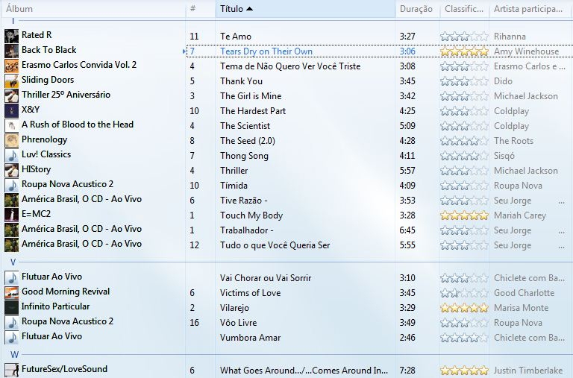
Visão geral
Windows media player
Parte de uma coleção visualizada no windows media player

Slide 5
Motivação
Busca de uma interface mais intuitiva
Músicas e seus relacionamentos.
Relacionamentos personalizáveis.
Facilitar a navegação.

Slide 6
Visualização
“A visualização de Informações é uma área de aplicação de técnicas de computação gráfica, geralmente interativas, visando auxiliar o processo de análise e compreensão de um conjunto de dados, através de representações gráficas manipuláveis” (FREITAS; CHUBACHI, 2001).

Slide 7
Visualização
Modelo de visualização
Modelo de referência de Haber e McNabb

Slide 8
Visualização
Elementos básicos de visualização:
Filtro
Navegação (Pan)
Zoom
Relação
Detalhes sobre demanda

Slide 9
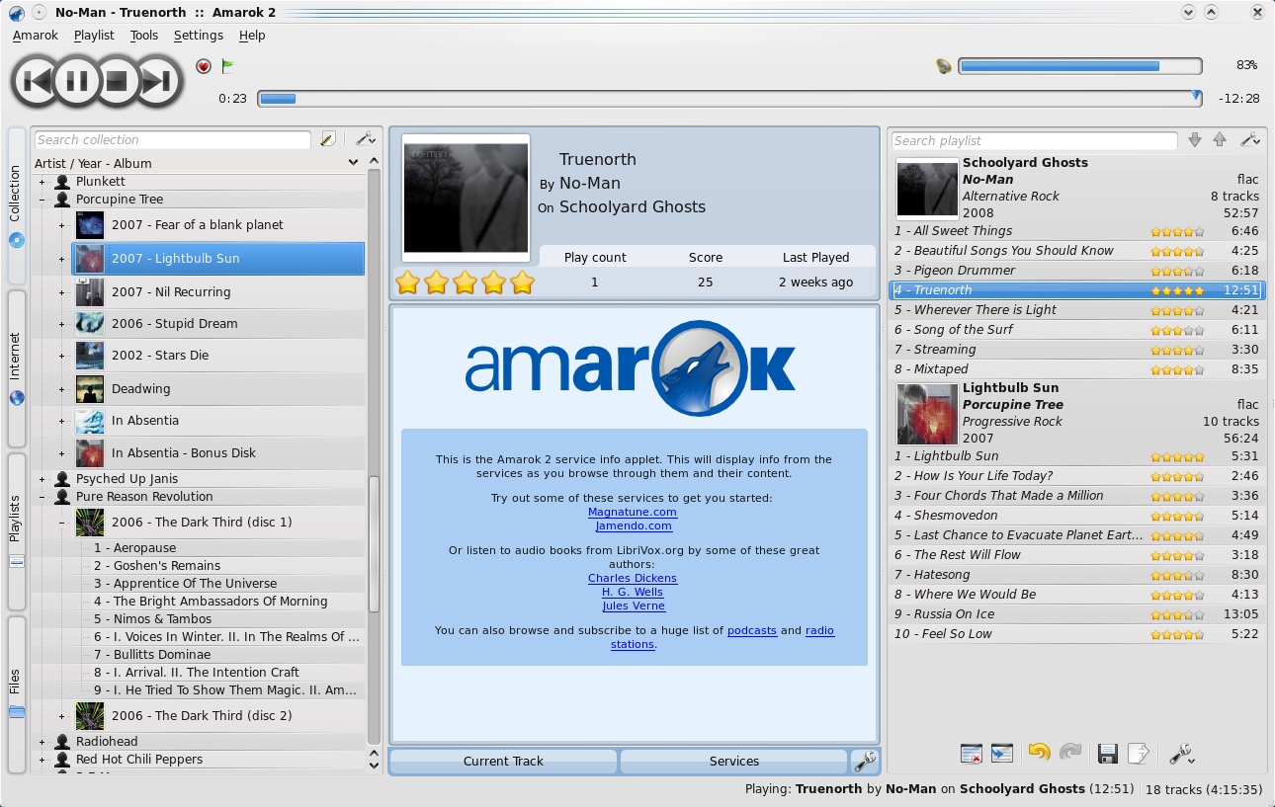
Amarok

Slide 10
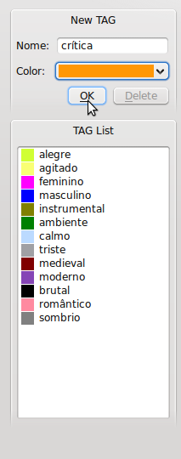
YAMO
Marcadores
personalizados
- Cor +
Descrição Textual +
Valor
Marcadores

Slide 11
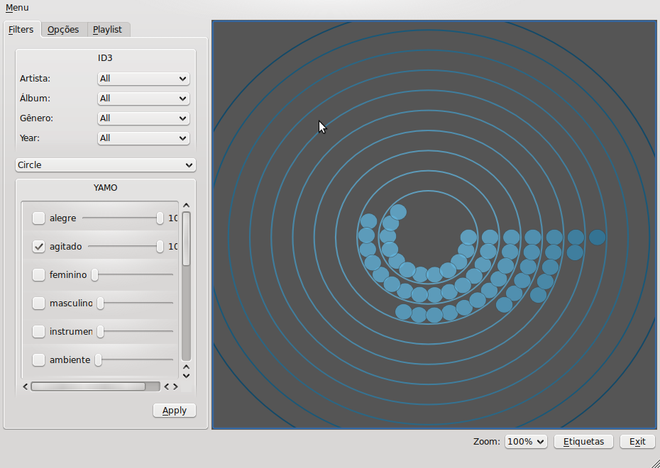
Métodos
Circles

Slide 12
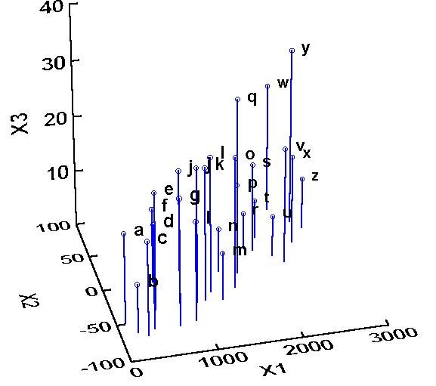
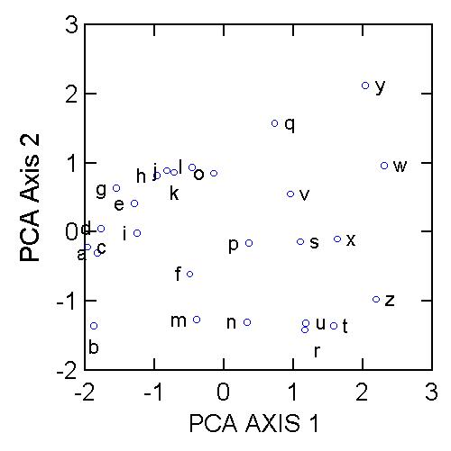
Métodos
PCA Simplicicado
PCA em 3 dimensões
PCA em 2 dimensões

Slide 13
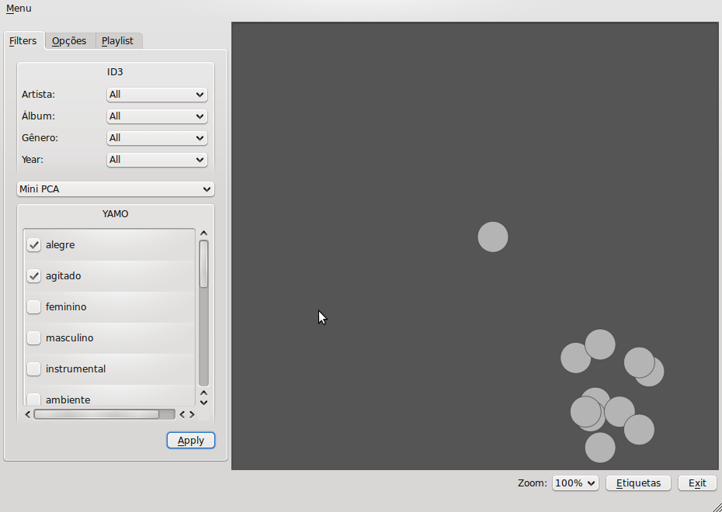
Métodos
PCA Simplificado

Slide 14
Requisitos funcionais
Manutenção de marcadores YAMO.
Manutenção da associação dos marcadores YAMO às músicas.
Permitir utilização dos filtros ID3.
Permitir utilização dos filtros YAMO.
Visualização da biblioteca de música de forma gráfica.
Permitir seleção de músicas visualizadas.
Permitir inclusão das músicas selecionadas na lista de músicas do usuário.
Permitir zoom sobre a visualização.
Permitir navegação sobre a visualização.

Slide 15
Testes
Vídeo

Slide 16
Estudo de caso
Festa dos anos 80
Conhecimento prévio sobre Amarok.
As músicas foram previamente marcadas.
730 músicas.
Filtros ID3 utilizados.
Filtros YAMO utilizados.

Slide 17
Conclusões
Resultados dos testes
Trabalhos futuros
Integração com bibliotecas de áudio online.
Implementação do método PCA.
Manutenção dos marcadores na própria música através de estegonografia.

Slide 18
Referências
FREITAS, Carla; CHUBACHI, Olinda; LUZZARDI, Paulo; CAVA, Ricardo. Introdução à Visualização de Informações. 2001.
CARR, David. Guidelines for Desiging Information Visualization Application. 1999.
PALMER, Michael. Principal Components Analysis. Disponível em: <http://ordination.okstate.edu/PCA.htm>. Acesso em: 06 jun 2009.

